Slide 1
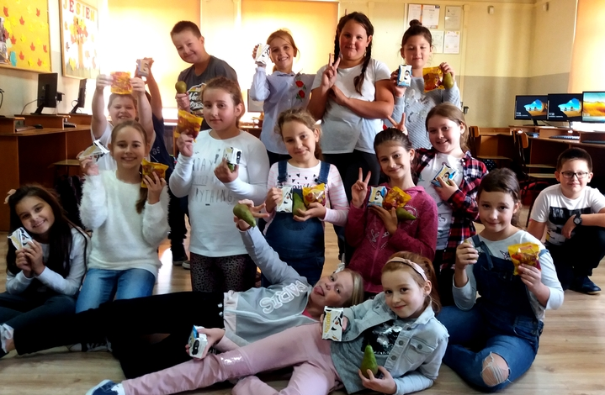
Szkoła Dobrych Nawyków :)

Slide 2
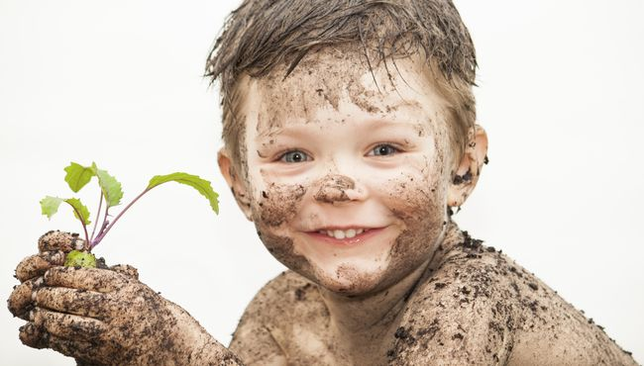
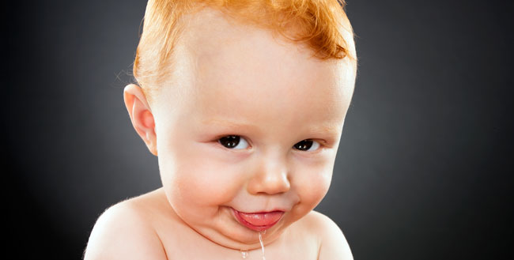
Czysty Język Super Sprawa , Przeklinanie Nie Zabawa !

Slide 3
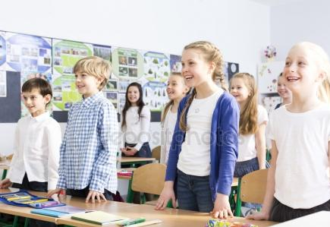
Każdy Kto ma Dobre Wychowanie , Mówi “Dzień Dobry!” Na Powitanie !

Slide 4
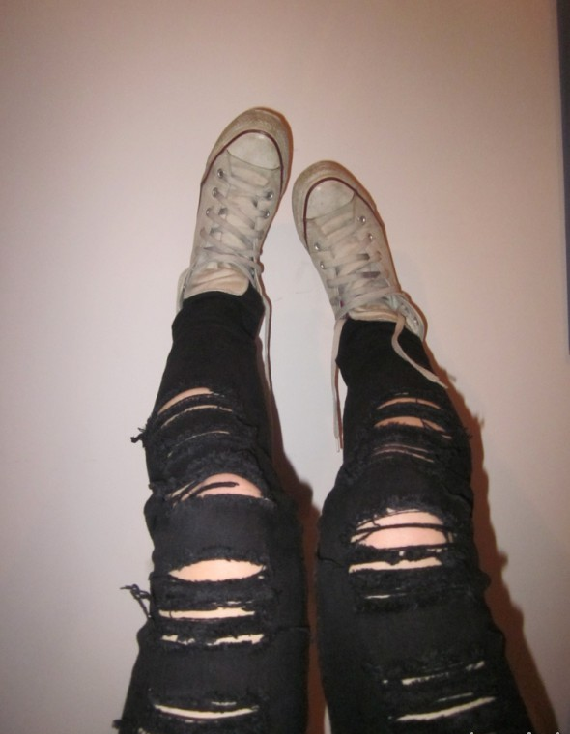
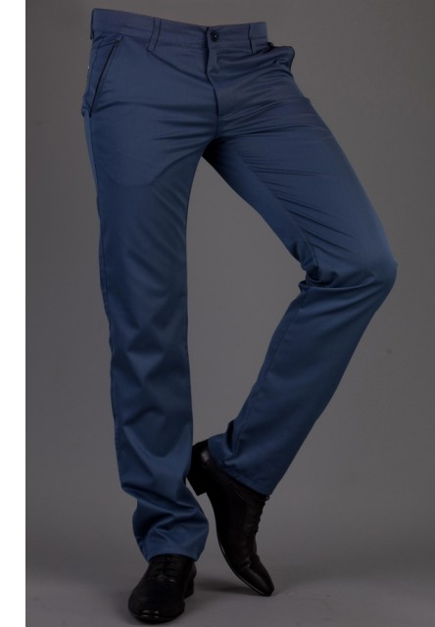
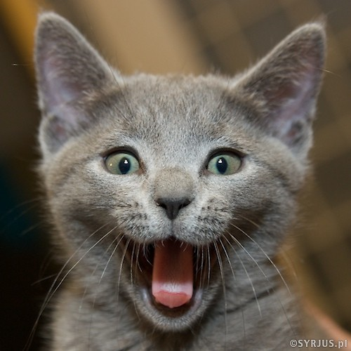
Ubieraj normalne spodnie , by mówili o Tobie godnie !

Slide 5
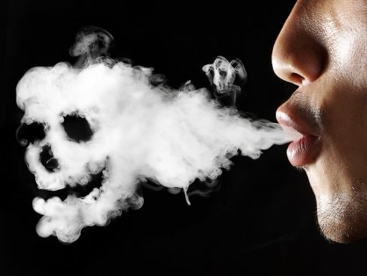
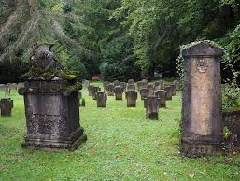
Palenie zabija , Więc nie pal dzieciaku bo trafisz do piachu

Slide 6
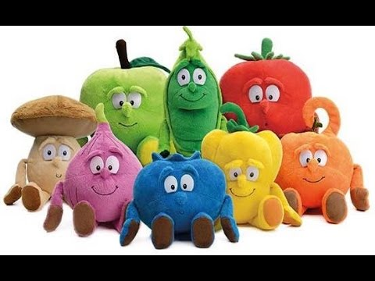
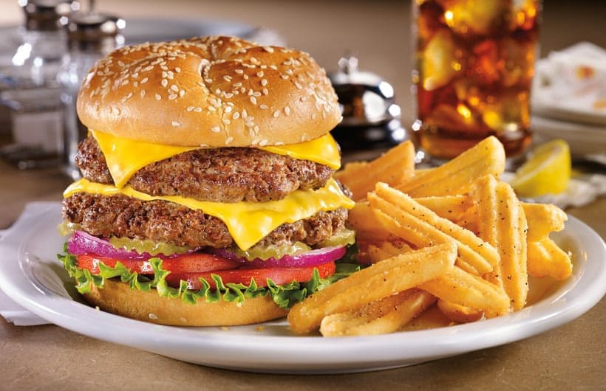
Żeby żyć kolorowo , musisz jeść zdrowo :)

Slide 7
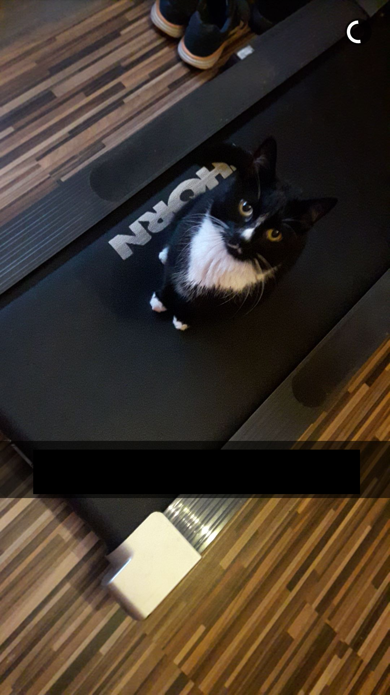
Chcesz być zdrowy jak ten kot? Biegnij na Bieżni !Nie rób skoku w bok ! :P

Slide 8
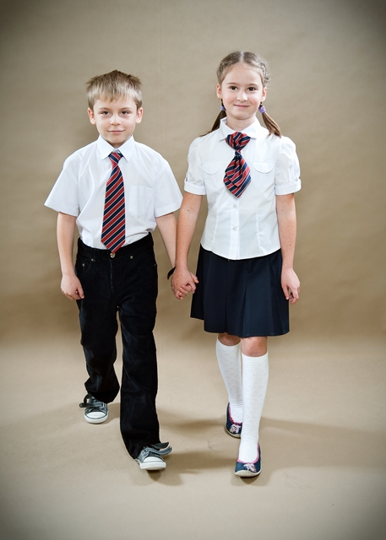
Dziękujemy za uwagę!!
1 TBŻ

